Slide 1
Тема 9: Фреймворки PYTHON. Django
Pleșca Natalia

Slide 2
Содержание
Классификация фреймворков Python
Общее описание Django
Модель MVT (MVC)
Инсталляция Django в VS Code
Архитектура проекта Django

Slide 3
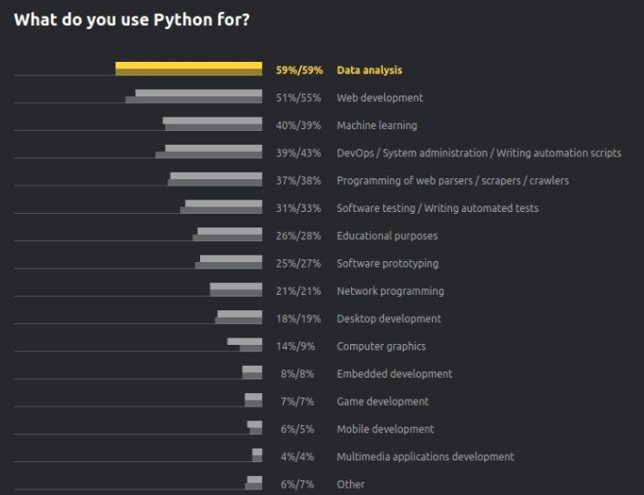
Python и веб (https://www.jetbrains.com/lp/python-developers-survey-2019/)

Slide 4
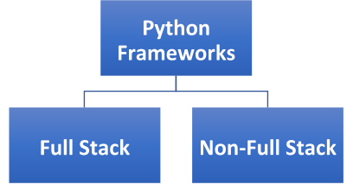
Фреймворки Python. Full-Stack Frameworks
Большинство разработчиков используют фреймворки для быстрого создания кода и разработки приложений
Фреймворк предоставляет разработчикам определенную структуру (файловую структуру для организации проекта), чтобы они могли сосредоточиться на основной логике приложения, а не на других деталях/ элементах
Python обеспечивает поддержку широкого спектра фреймворков. Как правило, при разработке приложений используются два типа среды Python – backend и fullstack
full-stack frameworks предоставляют полную поддержку разработчикам, включая необходимые элементы, такие как проверка форм, генераторы форм и макеты шаблонов

Slide 5

Full-stack веб-фреймворки Python
Full-stack веб-фреймворки Python: Django, Flask, Bottle, Pyramid, Morepath, TurboGears и другие библиотеки
Не все веб-фреймворки содержат код для следующих функций как: URL-маршрутизация; обработка и проверка форм ввода; HTML, XML, JSON и другие выходные форматы с механизмом шаблонов; конфигурация соединения с базой данных и постоянное манипулирование данными через объектно-реляционный маппер (ORM); веб-защита от подделки межсайтовых запросов (CSRF), SQL-инъекций, межсайтовых сценариев (XSS) и других распространенных вредоносных атак; хранение и поиск сессии

Slide 6
DJANGO
Django, был разработан Django Software Foundation и представляет собой полноценный веб-фреймворк Python, созданный для быстрой, безопасной и масштабируемой веб-разработки. Это платформа с открытым исходным кодом, бесплатная в использовании, официально выпущенная в июле 2005 года. Она помогает разработчикам создавать сложный код и приложения, более простым способом и требует гораздо меньше времени по сравнению с другими платформами, для создании веб-проекта. Он следует принципу DRY (Don’t Repeat Yourself) и архитектурному шаблону Model-View-Template
Он популярен среди разработчиков, поскольку имеет обширную коллекцию библиотек, написанных на языке Python. Некоторыми из основных функций Django являются: поддержка маршрутизации URL, механизм шаблонов страниц, работа с данными и миграция схемы базы данных, объектно-реляционное отображение (ORM - object-relational mapper), механизм аутентификации и др.
Django реализует ORM для сопоставления своих экземпляров структур данных с таблицами базы данных. Он обеспечивает поддержку нескольких баз данных, таких как PostgreSQL, MySQL, SQLite и Oracle. Следовательно, разработчикам становится проще переносить код из одной базы данных в другую
Кроме того, он также обеспечивает поддержку веб-серверов. Благодаря своим функциям, Django широко используется большинством известных компаний, таких как Instagram, Pinterest, Disqus, Mozilla, The Washington Times и Bitbucket и др.

Slide 7
Безопасность
Django помогает разработчикам избегать многих распространенных уязвимостей безопасности, предоставляя инфраструктуру, которая была разработана для «правильного решения», чтобы автоматически защитить сайт
Например, Django обеспечивает безопасный способ управления учетными записями пользователей и паролями, избегая распространенных ошибок, таких как:
включение информации о сеансе в файлы cookie, где она уязвима (вместо этого - куки-файлы содержат только ключ, а фактические данные хранятся в базе данных),
хранение паролей в открытом виде, вместо их хэшей. Хэш пароли - это значение фиксированной длины, созданное путем обработки пароля через криптографическую хэш-функцию. Django может проверить правильность введенного пароля, пропустив его через хэш-функцию и сравнив вывод с сохраненным значением хэша. Благодаря «одностороннему» характеру функции, даже если сохраненное хэш-значение скомпрометировано, злоумышленнику будет сложно извлечь исходный пароль
Django обеспечивает защиту от многих уязвимостей по умолчанию, включая SQL-инъекцию, межсайтовый скриптинг, подделка межсайтовых запросов и др.

Slide 8
В чем еще помогает django
Формы: HTML-формы используются для сбора пользовательских данных и для их обработки на сервере. Django упрощает создание, проверку и обработку формы
Аутентификация пользователя и разрешения (права доступа): Django включает надежную систему аутентификации и авторизации пользователей, которая была построена с учетом безопасности
Кэширование: Создание динамического контента намного более интенсивно, чем создание и обслуживание статического содержимого. Django обеспечивает гибкое кэширование, чтобы можно было хранить всю или часть отображаемой страницы, для того, чтобы она не вызывалась повторно, за исключением случаев, когда это необходимо
Админ-панель: Административная панель в Django включена по умолчанию при создании приложения с использованием основного каркаса. Это упрощает управление админкой, администраторам сайта для создания, редактирования и просмотра любых данных на сайте
Сериализация данных: Django упрощает сериализацию и обслуживание данных приложения, в таких форматах как XML или JSON. Это может быть полезно при создании веб-сервисов (веб-сайтов, которые исключительно служат для использования данных другими приложениями или сайтами, и сами ничего не отображают) или при создании веб-сайта, на котором клиентский код обрабатывает весь рендеринг данных

Slide 9
Модель взаимодействия клиента и сервера в Django
В традиционном информационном веб-сайте, веб-приложение ожидает запросов HTTP от веб-браузера (или другого клиента)
Когда запрос получен, приложение разрабатывает то, что необходимо на основе URL-адреса и, возможно, информации в POST или в GET-запросах
В зависимости от того, что требуется, скрипт сервер-сайд может читать или записывать информацию из базы данных или выполнять другие задачи, необходимые для удовлетворения запроса
Приложение затем вернет ответ веб-браузеру, часто динамически создавая страницу HTML, для отображения браузера, вставляя полученные данные в HTML шаблон
Веб-приложения написанные на Django обычно группируют код, который обрабатывает каждый из этих шагов, в отдельные файлы
Django реализует много-уровневую архитектуру Model View Template (MVT). Она имеет много общего с более известной архитектурой Model View Controller

Slide 10
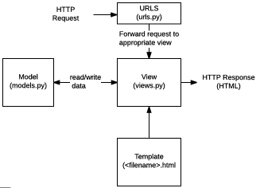
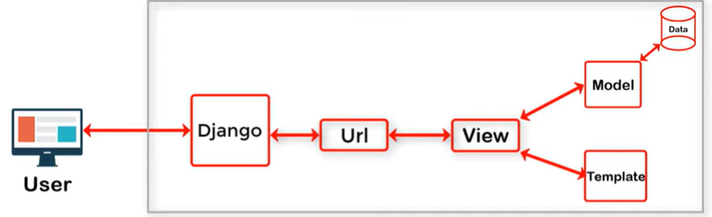
Model View Template
URLs: Хотя можно обрабатывать запросы с каждого URL-адреса с помощью одной функции, гораздо удобнее писать отдельную функцию для обработки каждого ресурса. URL-mapper используется для перенаправления HTTP-запросов в соответствующее представление (View) на основе URL-адреса запроса. URL-mapper также может извлекать данные из URL-адреса в соответствии с заданным шаблоном и передавать их в соответствующую функцию в виде аргументов
View: Представление - это функция обработчика запросов, которая получает HTTP-запросы и возвращает ответы. View имеет доступ к данным через модели (необходимым для удовлетворения запросов и делегирования ответа в шаблоны)
Models: Модели представляют собой объекты Python, которые определяют структуру данных приложения и предоставляют механизмы для управления (добавления, изменения, удаления) и выполнения запросов в базу данных
Templates: Шаблон - это текстовый файл определяющий структуру или разметку страницы (например HTML страницы), с полями для подстановки используемыми для представления актуального содержимого. View может динамически создавать HTML страницы, используя HTML шаблоны и заполняя их данными из модели (model). Шаблон может быть использован для определения структуры файлов любых типов, не обязательно HTML

Slide 11
Инсталляция Django в VS CODE
Мы создадим проект, с приложениями в контексте редактора и отладчика Visual Studio Сode, и постараемся понять как работать с Django в терминале VS Code

Slide 12
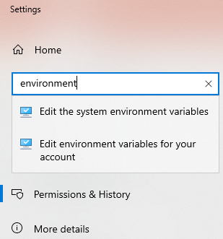
Инсталяция Django
Предусловия:
Должен быть установлен Python 3
Если используете Windows убедитесь, что местоположение вашего интерпретатора Python включено в переменную среды PATH
Вы можете проверить местоположение, запустив PATH в командной строке. Если папка интерпретатора Python не включена, откройте «Настройки Windows», выполните поиск «среда», выберите «Изменить переменные среды для вашей учетной записи», затем отредактируйте переменную «Путь», чтобы включить эту папку

Slide 13
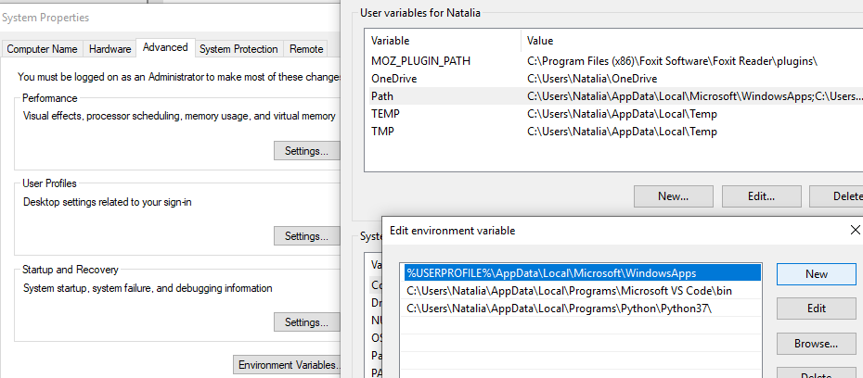
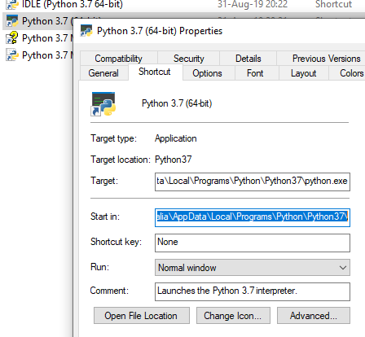
Вставляете путь

Slide 14
Проверяю

Slide 15


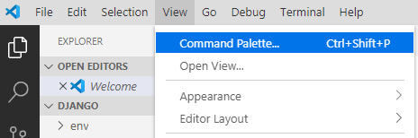
Установка виртуальной среды для Django
Использование виртуальной среды позволяет избежать установки Django в глобальную среду Python и дает точный контроль над библиотеками, используемыми в приложении
Для этого создаю папку для своих проектов. Я назвала ее Django
В этой папке используйте следующую команду, чтобы создать виртуальную среду с именем env на основе вашего текущего интерпретатора. Для Windows пишем:
python -m venv env
Потом, откройте папку проекта в VS Code, используя команду File > Open Folder
В VS Code откройте View > Command Palette или (Ctrl+Shift+P)

Slide 16

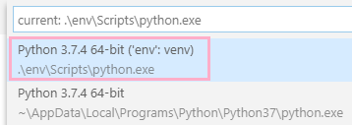
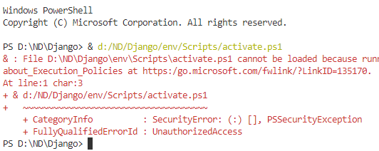


Установка виртуальной среды для Django
Затем выберите команду Python: Select Interpreter
Команда представляет список доступных интерпретаторов, которые VS Code может найти автоматически (ваш список может отличаться). Из списка выберите виртуальную среду в папке вашего проекта, которая начинается с ./env или .\env
Запустите терминал: создайте новый интегрированный терминал (Ctrl + Shift + `) из командной палитры, который создает терминал и автоматически активирует виртуальную среду, запустив его скрипт активации
В Windows, если тип терминала по умолчанию - PowerShell, вы можете увидеть ошибку, из-за которой не удается запустить activ.ps1, так как в системе отключен запуск сценариев. Ошибка предоставляет ссылку для получения информации о том, как разрешить сценарии. В это случае используйте Терминал. Выберите Select Default Shell чтобы установить вместо нее "Command Prompt"

Slide 17
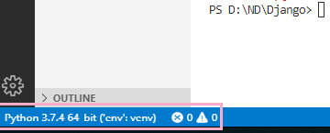
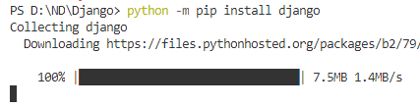
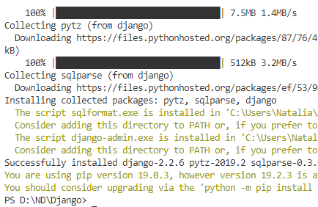


Инсталлируем Django. Активация и деактивация виртуальной среды
Выбранная среда появится в левой части строки состояния VS Code и обратите внимание на индикатор «(venv)», который говорит о том, что вы используете виртуальную среду
Далее устанавливаем Django в виртуальной среде, выполнив следующую команду в терминале VS Code
python -m pip install django
Теперь у вас есть автономная среда, готовая для написания кода на Django. VS Code автоматически активирует среду при использовании Terminal: Create New Integrated Terminal
Если вы открываете отдельную командную строку или терминал, активируйте среду, запустив source env / bin / activate (Linux / macOS) или env \ Scripts \ activate (Windows)
Cреда активируется, когда в командной строке отображается (env) в начале

Slide 18
Проекты Django
В терминологии Django, «проект Django» - создается с использованием фрейворка Django и содержит некоторые настройки, состоящие из нескольких файлов конфигурации, на уровне сайта и одного или нескольких «приложений», которые развертываются на веб-хосте, для создания полноценного веб-приложения
Проект Django может содержать несколько приложений, каждое из которых обычно имеет независимую функцию в проекте, и одно и то же приложение может быть использовано в нескольких проектах Django
Мы можем сопоставить проект с сайтом, который состоит из нескольких приложений (блога, раздела вопросов, форума), каждое из которых может быть использовано и в других проектах

Slide 19
…и приложения Django
Приложение – это набор модулей, описывающих модели, обработчики запросов, шаблоны и конфигурации URL’ов. Приложение взаимодействует с фреймворком, предоставляя некоторую функциональность, и может быть многократно использовано и в других проектах
Приложение является просто пакетом Python, который следует определенным требованиям, которые ожидает Django
!!!
Чтобы создать минимальное приложение Django, необходимо сначала создать проект Django, который будет служить контейнером для приложений, а затем создать само приложение. Для обеих целей используется административная утилита Django, django-admin, которая устанавливается при установке пакета Django

Slide 20
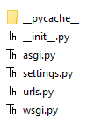
Создание и запуск минимального приложения Django
В терминале VS Code, где активирована виртуальная среда, выполните следующую команду
django-admin startproject name_web_project
- где name_web_project – название вашего проекта – для исключения конфликтов, избегайте названий проектов, которые могут совпасть с какими-то ключевыми словами из Python или Django
команда startproject создает следующею структуру файлов. Каждый файл имеет свое значение:
manage.py: административная утилита командной строки Django для управления проектом. Это минимальная обертка над файлом django-admin.py. Мы не будем редактировать этот файл. Административные команды для проекта запускаются, используя python manage.py <command> [options]
Подпапка с именем моего проекта, myProject, которая содержит следующие файлы:
__init__.py: пустой файл, который сообщает, что эта папка является пакетом Python
wsgi.py: точка входа для WSGI-совместимых веб-серверов для обслуживания вашего проекта. Вы обычно оставляете этот файл как он есть, так как он предоставляет «крючки» для рабочих веб-серверов (мы будем разрабатывать проект на localhost)
settings.py: содержит настройки для проекта Django. В нем уже заданы базовые настройки, которые измените в процессе разработки веб-приложения
urls.py: содержит оглавление для проекта Django. Здесь будут храниться шаблоны адресов (Uniform Resource Locator – URL). Каждый URL, определенный в этом файле, будет связан с конкретным обработчиком. Этот файл вы также изменяете в процессе разработки. В отличие от других фреймворков, обработчики URL в Django конфигурируются явно, при помощи регулярных выражений

Slide 21
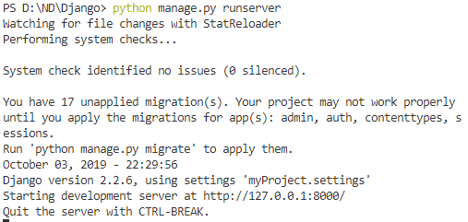
Запуск сервера и Проверка проекта Django
Django поставляется с веб-сервером для быстрого запуска кода, благодаря чему нет необходимости тратить время на настройку стороннего сервера. Когда мы запускаем сервер разработки Django, он начинает отслеживать изменения в коде и автоматически перезапускает сервер, освобождая от необходимости делать это вручную после внесения правок. Но при некоторых действиях, нам все-таки придется перезапускать сервер самостоятельно, например при добавлении новых файлов в проект
Чтобы проверить проект Django, убедитесь, что ваша виртуальная среда активирована, затем запустите сервер разработки Django с помощью команды python manage.py runserver (сервер разработки запускается, выполнив команду из корневого каталога проекта)
Сервер работает по умолчанию на порте 8000, и вы увидите вывод, подобный следующему выводу в окне терминала

Slide 22

Открытие в браузере
Когда запускается сервер в первый раз, он создает базу данных SQLite по умолчанию в файле db.sqlite3, которая предназначена для целей разработки, но может использоваться в производстве для веб-приложений с небольшим объемом
Кроме того, встроенный веб-сервер Django предназначен только для локальных целей разработки. Однако при развертывании на веб-хосте Django использует веб-сервер хоста. Модуль wsgi.py в проекте Django заботится о подключении к рабочим серверам. Подробная информация о том, как запускать Django приложения в реальной, веб-среде, приведена по адресу https://docs.djangoproject.com/en/2.0/howto/deployment/wsgi/
Если вы хотите использовать порт, отличный от порта по умолчанию 8000, укажите номер порта в командной строке, например, python manage.py runserver 5000
Откройте в вашем браузере http://127.0.0.1:8000/ или если в окне вывода терминала, нажмете Ctrl + клик по URL-адресу http://127.0.0.1:8000/ - откроется браузер, по умолчанию с этим адресом. Если Django установлен правильно и проект действителен, вы увидите страницу по умолчанию, показанную на следующем слайде. В окне вывода терминала VS Code также отображается журнал сервера (лог сервера)

Slide 23
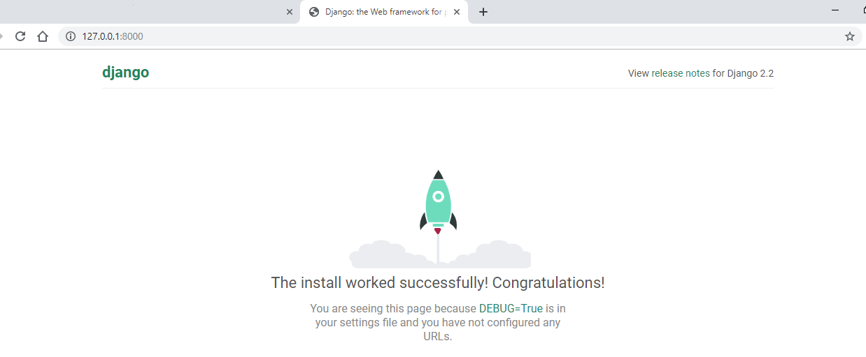
Страница в браузере
Когда закончите, закройте окно браузера и остановите сервер в VS Code, используя Ctrl + C, как указано в окне вывода терминала

Slide 24
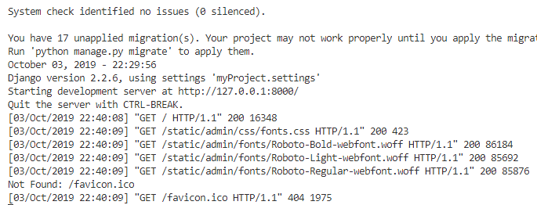
содержимое лог-файла
Если вы посмотрите в консоль, то увидите, что был обработан один GET-запрос, поступивший от браузера
Сервер разработки логирует в консоли каждый HTTP-запрос
Любая произошедшая ошибка также будет выведена в консоль.

Slide 25
Настройки проекта
Если открыть файл settings.py то увидим конфигурацию проекта. В этот файл уже добавлено несколько настроек, но это только часть из тех, которые поддерживает Django. Полный список всех переменных для конфигурации приложения и их значения по умолчанию, можете найти на странице https://docs.djangoproject.com/en/2.0/ref/settings/. Стоит обратить внимание на следующие настройки:
DEBUG – булевое значение, которое включает и отключает режим отладки проекта. Если оно равно True, Django будет отображать подробные страницы с ошибками при выбрасывании исключений в приложении. Когда мы будем разворачивать приложение на реальном сервере, нужно установить эту настройку в False. Никогда не публикуйте проект с включенным режимом отладки, т. к. пользователям станут доступны секретные данные конфигурации приложения ☺ ☹
ALLOWED_HOSTS – не используется при включенной отладке и запуске тестов. Но как только мы развернем приложение и установим флаг DEBUG в False, необходимо добавить домен сайта в эту настройку, для того чтобы Django мог с ним работать

Slide 26
Настройки проекта. 2
INSTALLED_APPS – настройка, которую мы будем изменять во всех наших проектах. Она указывает Django, какие приложения активны на нашем сайте. По умолчанию Django подключает такие приложения, как: – django.contrib.admin – сайт администрирования – django.contrib.auth – подсистема аутентификации – django.contrib.contenttypes – подсистема для работы с типами объектов системы – django.contrib.sessions – подсистема сессий – django.contrib.messages – подсистема сообщений – django.contrib.staticfiles – подсистема для управления статическим содержимым сайта
MIDDLEWARE – список подключенных промежуточных слоев
ROOT_URLCONF – указывает на Python-модуль, который содержит корневые шаблоны URL’ов приложения

Slide 27
Настройки проекта. 3
DATABASES – представляет собой словарь, содержащий настройки для всех баз данных проекта. Тут всегда должна быть указана хотя бы одна база данных. По умолчанию подключена СУБД SQLite3
LANGUAGE_CODE – определяет код языка по умолчанию для Django-сайта
USE_TZ – указывает Django на необходимость поддержки временных зон
В Django включена возможность использовать объекты дат, учитывающие временные зоны. Эта настройка устанавливается в True, когда мы создаем проект с помощью команды startproject

Slide 28
Повторим
Назовите 2 фреймворка Python.
Django является backend или fullstack framework-ом разработки веб приложений?
Что означает модель MVT на которой основана работа framework-a Django?
Чем отличается понятие «проект» и «приложение» в Django?

